Slide 1


CHÀO MỪNG CÁC THẦY CÔ VỀ DỰ GIỜ THĂM LỚP 7A3

Slide 2
KIỂM TRA BÀI CŨ
1.Chủ đề 6 chúng ta học có tên gọi là gì? Em hãy kể tên một vài văn bản có ở chủ đề 6.

Slide 3
ĐUỔI HÌNH BẮT CHỮ

Slide 4
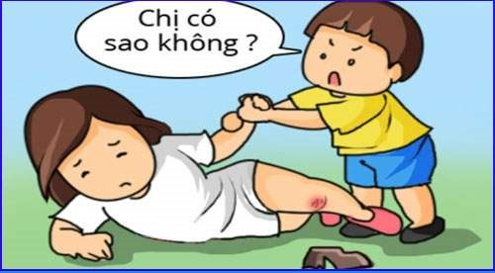
HÌNH 1

Slide 5
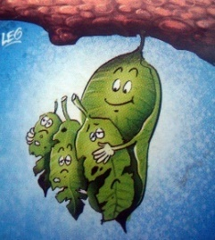
HÌNH 2

Slide 6
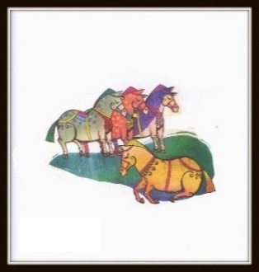
HÌNH 3

Slide 7
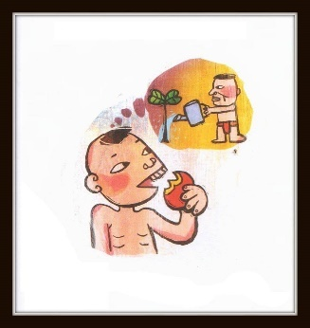
HÌNH 4

Slide 8
Tiết 86,87
BÀI 7 TRÍ TUỆ DÂN GIAN
(Tục ngữ)
VĂN BẢN 1. NHỮNG KINH NGHIỆM DÂN GIAN VỀ THỜI TIẾT

Slide 9
- Khái niệm: Tục ngữ là một trong những thể loại sáng tác dân gian.
- Về nội dung, tục ngữ thể hiện những kinh nghiệm của nhân dân về thiên nhiên, lao động sản xuất, con người và xã hội
- Về hình thức, tục ngữ có các đặc điểm:
+ Thường ngắn gọn (câu ngắn nhất gồm 4 chữ, câu dài có thể trên dưới 16 chữ)
+Có nhịp điệu, hình ảnh
+Hầu hết đều có vần và thường là vần lưng. Vần lưng trong tục ngữ có thể gieo ở hai tiếng liền nhau (vần sát)
Hoặc gieo ở hai tiếng cách nhau(gọi là vần cách)
+ Thường có hai vế trở lên.Các vế đối xứng với nhau cả về hình thức lần nội dung.
+ Thường đa nghĩa nhờ sử dụng các biện pháp tu từ, nhất là tục ngữ về con người và xã hội
Ví dụ:
- Tấc đất, tấc vàng.
- Nhà sạch thì mát, bát sạch ngon cơm.
- Một điều nhịn, chín điều lành.
- Nuôi lợn ăn cơm nằm, nuôi tằm ăn cơm đứng.
- Tôm đi chạng vạng, cá đi rạng đông.
- Mây xanh thì nắng, mây trắng thì mưa.

Slide 10
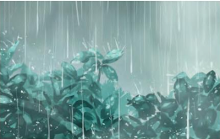
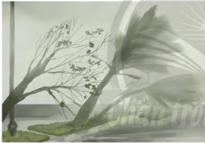
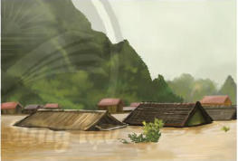


Slide 11
THẢO LUẬN NHÓM
Điền số chữ, số dòng, số vế của các câu tục ngữ số 2, 4, 6 vào bảng:
-Xác định các cặp vần từ câu tục ngữ
số 2 đến số 6 và điền vào bảng:
Câu | Số chữ | Số dòng | Số vế
1 | 8 | 1 | 2
2
4
6
Câu | Cặp vần | Loại vần
1 | trưa – mưa | vần cách
2
3
4
5
6

Slide 12
Số chữ, số dòng, số vế của câu tục ngữ số 2, 4, 6:
Câu | Số chữ | Số dòng | Số vế
1 | 8 | 1 | 2
2 | 8 | 1 | 2
4 | 13 | 1 | 3
6 | 14 | 2 | 4

Slide 13
- Cặp vần từ câu tục ngữ số 2 đến số 6:
Câu | Cặp vần | Loại vần
1 | trưa – mưa | vần cách
2 | hạn – tán | vần cách
3 | may – bay | vần cách
4 | đài – hai | vần cách
5 | mưa – vừa | vần cách
6 | Năm – nằm sáng – tháng Mười – cười | vần cách

Slide 14
VĂN BẢN 1
NHỮNG KINH NGHIỆM DÂN GIAN VỀ THỜI TIẾT (TT)

Slide 15
CÂU HỎI THẢO LUẬN
Nhóm 1,3: Nội dung các câu tục ngữ 1,2,3
Nhóm 2,4: Nội dung các câu tục ngữ 4,5,6

Slide 16
Câu 1: Trời nắng chóng trưa, trời mưa chóng tối.
- Câu 2 vế, đối nhau, gieo vần
- Vì thời tiết nóng nực nên ngày nắng cảm thấy buổi trưa đến sớm, ngày mưa trời âm u nên tối sớm.
Câu 2: Trăng quầng thì hạn, trăng tán thì mưa.
-Câu 2 vế, gieo vần
-Kết cấu: nhân-quả
=> Quanh mặt trăng chỉ có một quầng sáng thì trời sẽ nắng, nếu có vùng sáng mờ tỏa ra như cái tán trời sắp mưa.

Slide 17
Câu 3: Gió heo may, chuồn chuồn bay thì bão.
-Câu 2 vế, gieo vần
-Kết cấu: nhân-quả
=> Khi trời nổi gió heo may chuồn chuồn bay ra nhiều thì sắp có bão.
Câu 4: Tháng Giếng rét đài, tháng Hai rét lộc, tháng Ba rét nàng Bân
-Câu 3 vế, gieo vần
=> Đây là kiểu thời tiết do gió mùa đông gây ra ở miền Bắc nước ta, nửa đầu mùa đông lạnh khô, nửa cuối mùa đông lạnh ẩm.

Slide 18
Câu 5:
Chuồn chuồn bay thấp thì mưa,
Bay cao thì nắng, bay vừa thì râm
-Câu 2 vế, gieo vần, lục bát
- Nếu chuồn chuồn bay ở trên cao nghĩa là trời sẽ có nắng,
-Nếu bay ở tầm trung, vừa trời sẽ mát.
- Còn nếu bay ở tầm thấp sát mặt nước ao, hồ nghĩa là trời sắp có mưa
Điều này đúc kết từ sự quan sát tỉ mỉ rồi đúc kết
Câu 6: Đêm tháng Năm, chưa nằm đã sáng;
Ngày tháng Mười, chưa cười đã tối.
-Câu có hai dòng, gieo vần, dùng cặp từ đối nhau
-Câu tục ngữ nói về sự chênh lệch giữa thời gian ban ngày và ban đêm giữa các tháng.

Slide 19
Câu 1: Vì thời tiết nóng nực nên ngày nắng cảm thấy buổi trưa đến sớm, ngày mưa trời âm u nên tối sớm.
Câu 2:Quanh mặt trăng chỉ có một quầng sáng thì trời sẽ nắng, nếu có vùng sáng mờ tỏa ra như cái tán trời sắp mưa.
Câu 3: Khi trời nổi gió heo may chuồn chuồn bay ra nhiều thì sắp có bão.
Câu 4: Đây là kiểu thời tiết do gió mùa đông gây ra ở miền Bắc nước ta, nửa đầu mùa đông lạnh khô, nửa cuối mùa đông lạnh ẩm.
Câu 5: Chuồn chuồn bay ở trên cao nghĩa là trời sẽ có nắng,bay ở tầm trung, vừa trời sẽ mát.
- Bay ở tầm thấp sát mặt nước ao, hồ nghĩa là trời sắp có mưa.
Câu 6: Câu tục ngữ nói về sự chênh lệch giữa thời gian ban ngày và ban đêm giữa các tháng.

Slide 20
VẬN DỤNG
1.Hãy hình dung một tình huống giao tiếp có thể sử dụng một trong các câu tục ngữ trên. Sau đó, viết một đoạn đối thoại hoặc một đoạn văn về tình huống này với độ dài khoảng 5,6 câu.

Slide 21
2. Sưu tầm một số câu tục ngữ về thời tiết
-Mau sao thì nắng, vắng sao thì mưa.
-Ráng mỡ gà, có nhà thì giữ.
-Tháng bảy kiến bò, chỉ lo lại lụt.

Slide 22
HƯỚNG DẪN TỰ HỌC
1.Bài vừa học.
-Học thuộc 6 câu tục ngữ
-Học thuộc nội dung ghi vở.
-Hoàn thiện phần vận dụng vào vở.
2.Bài sắp học: Những kinh nghiệm dân gian về lao động sản xuất
-Đọc và trả lời các câu hỏi sgk/31,32
- Sưu tầm các câu tục ngữ về lao động sản xuất.

